Slide 1


우리 FISA
AI 엔지니어링 - 2차 기술세미나
2025.09.26
컴퓨터는 어떻게 텍스트 이미지를 읽을까?
OCR 알아보기
발표자 : 김성현

Slide 2
목차
01
주제 선택 배경
02
OCR이란 어떤 기술인가?
03
여러가지 데이터로 OCR 해보기
04
결론 및 향후 방향성

Slide 3
샘플 제목

Slide 4
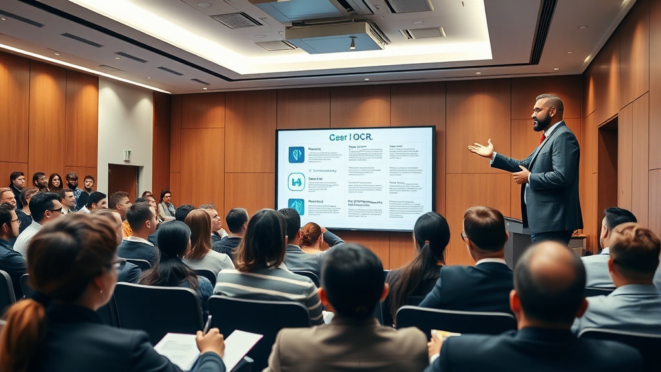
01
주제 선택 배경

Slide 5
왜 선택 했어?

Slide 6
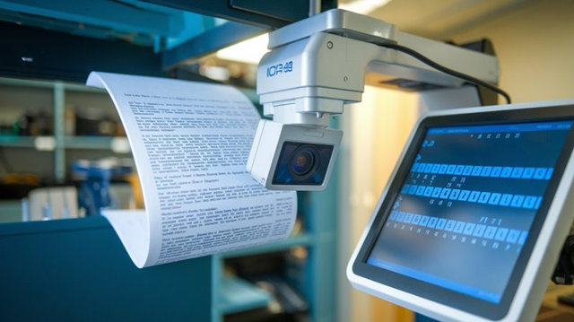
02
OCR이란 어떤 기술인가?

Slide 7
사진 속 문자 인식

Slide 8
OCR(광학문자인식) 이란?

Slide 9

핵심 엔진 Tesseract

Slide 10
Regression

Slide 11
Segmentation

Slide 12
CRAFT

Slide 13
Pyramid Mask Text Detector

Slide 14
CRNN

Slide 15
CTC

Slide 16
TPS

Slide 17
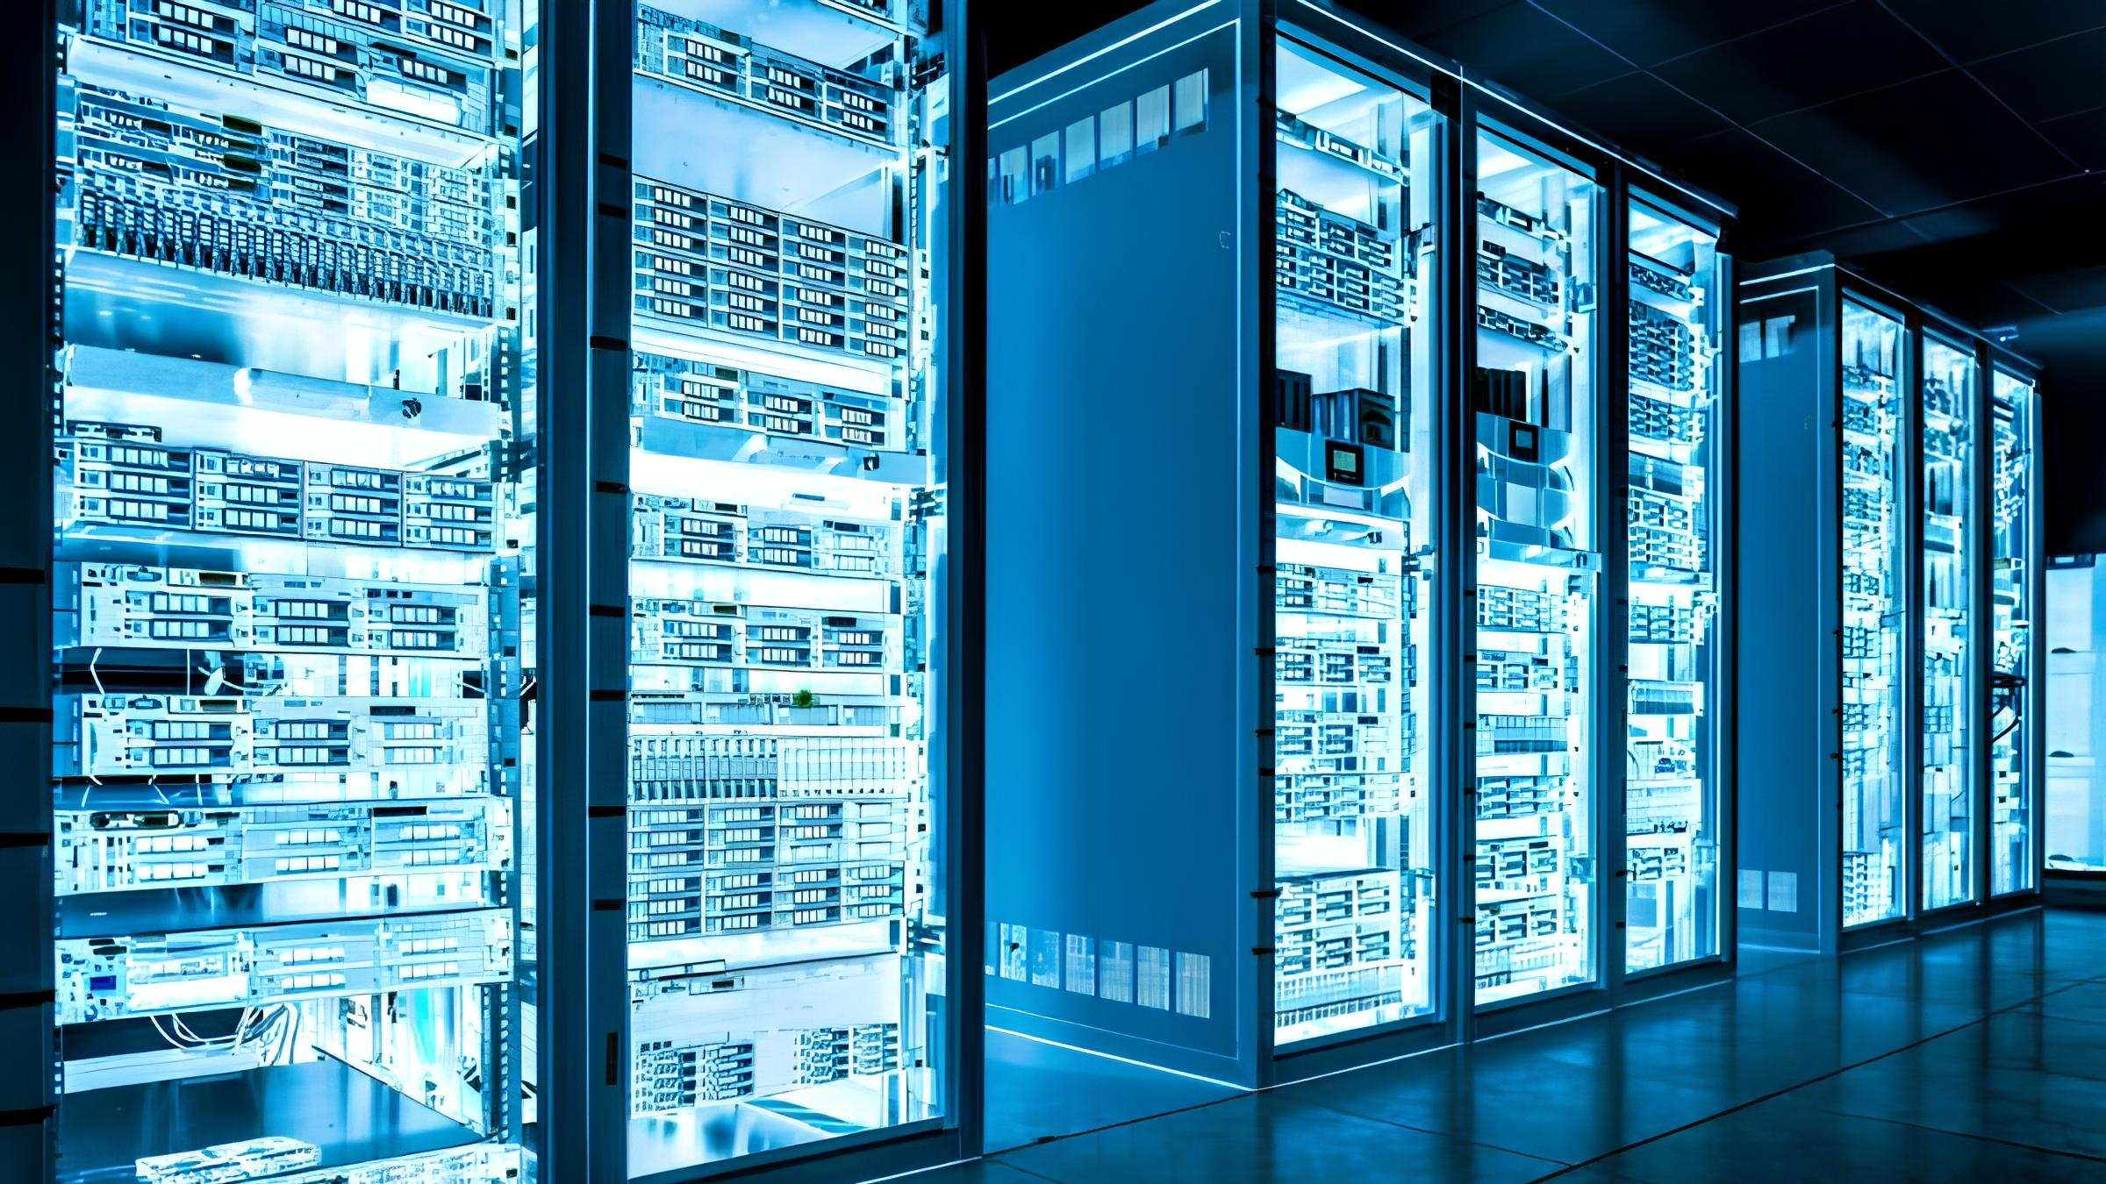
03
여러가지 데이터로
OCR 해보기

Slide 18

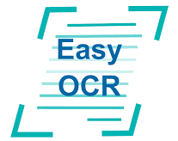
전체 진행 방법
PyTesseract
EasyOCR
Unstructured

Slide 19
PyTesseract
PyTesseract
EasyOCR
Unstructured

Slide 20
PyTesseract

Slide 21
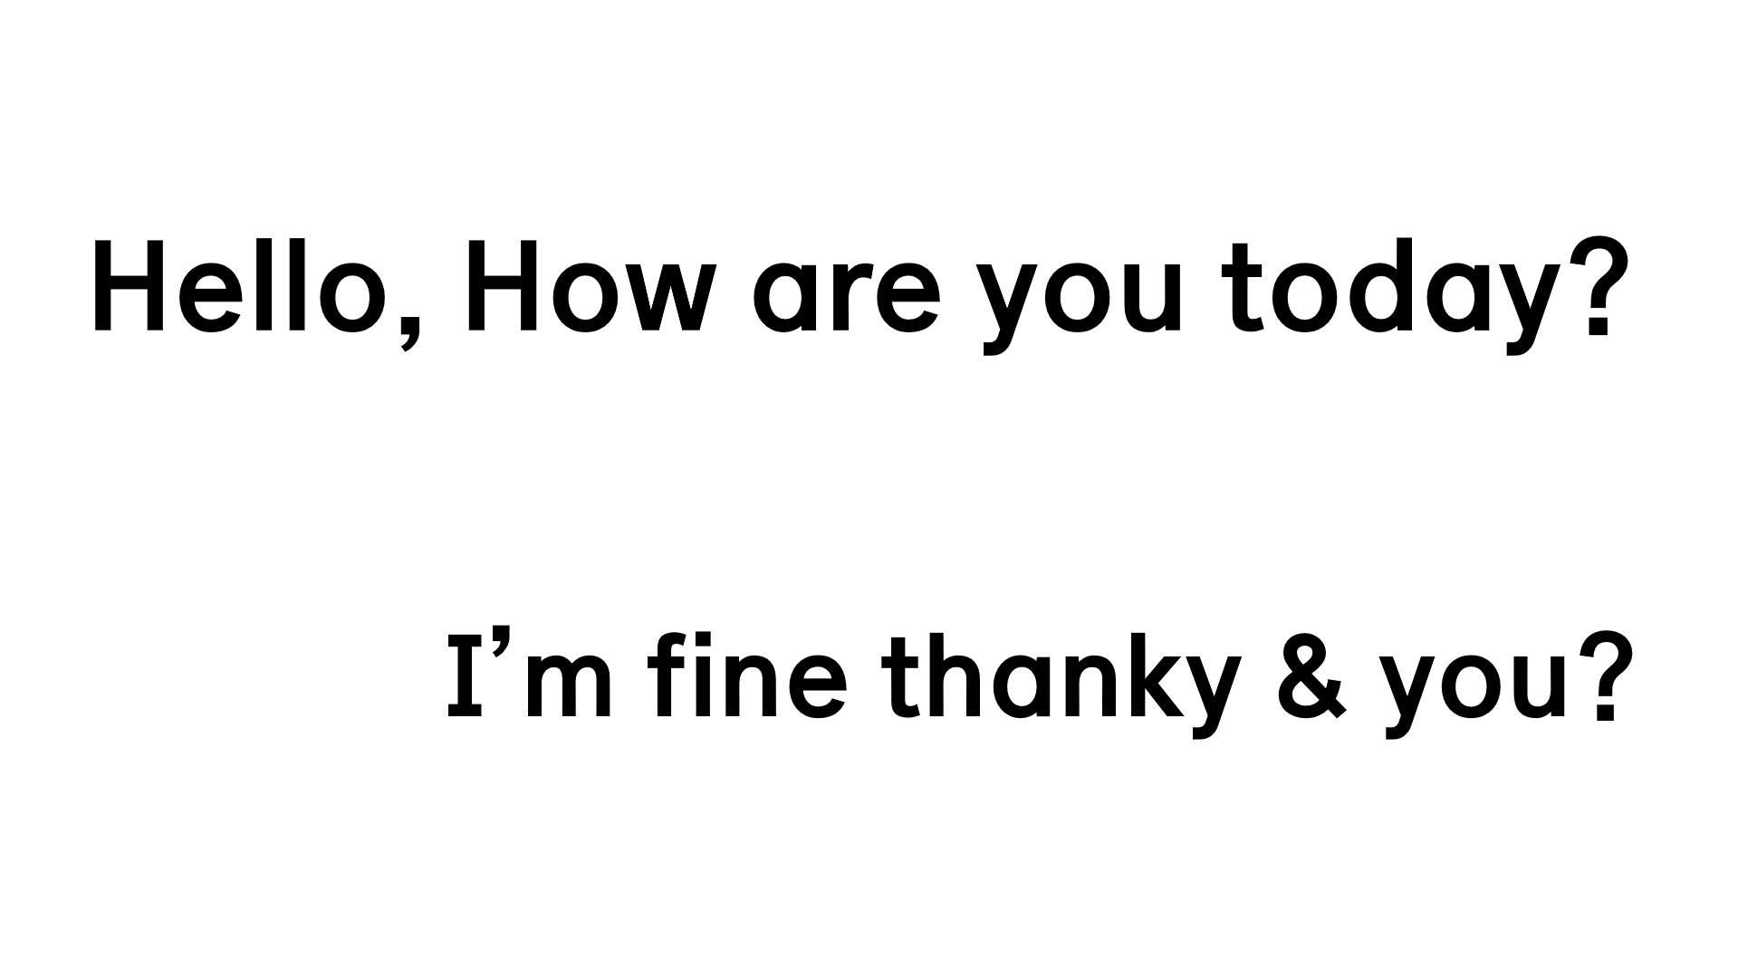
OCR Box
Test Image
 | Text | Confidence
0 |  | -1
1 |  | -1
2 |  | -1
3 |  | -1
4 | Hello, | 95
5 | How | 96
6 | are | 96
7 | you | 96
8 | today? | 96
9 |  | -1
10 |  | -1
11 |  | -1
12 | I’m | 84
13 | fine | 92
14 | thanky | 91
15 | & | 93
16 | you? | 96

Slide 22
Test Image
OCR Box
 | Text | Confidence
0 |  | -1
1 |  | -1
2 |  | -1
3 |  | -1
4 | Hello, | 95
5 | How | 96
6 | are | 96
7 | you | 96
8 | today? | 96
9 |  | -1
10 |  | -1
11 |  | -1
12 | I’m | 84
13 | fine | 92
14 | thanky | 91
15 | & | 93
16 | you? | 96

Slide 23
Test Image
OCR Box
 | Text | Confidence
0 |  | -1
1 |  | -1
2 |  | -1
3 |  | -1
4 | Hello, | 95
5 | How | 96
6 | are | 96
7 | you | 96
8 | today? | 96
9 |  | -1
10 |  | -1
11 |  | -1
12 | I’m | 84
13 | fine | 92
14 | thanky | 91
15 | & | 93
16 | you? | 96

Slide 24
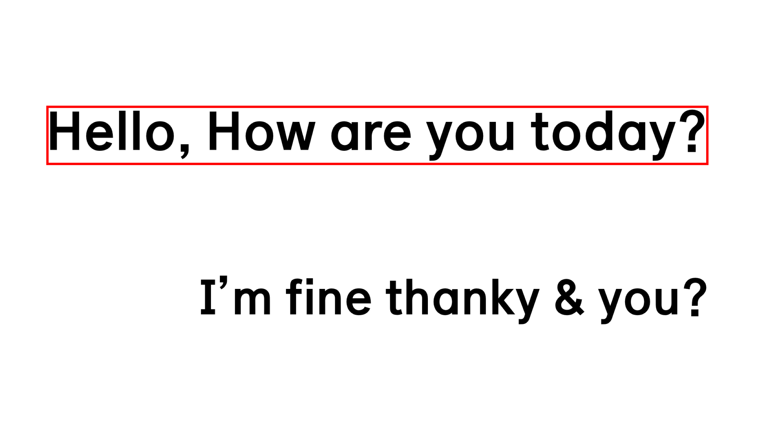
OCR Box
 | Text | Confidence
0 |  | -1
1 |  | -1
2 |  | -1
3 |  | -1
4 | Hello, | 95
5 | How | 96
6 | are | 96
7 | you | 96
8 | today? | 96
9 |  | -1
10 |  | -1
11 |  | -1
12 | I’m | 84
13 | fine | 92
14 | thanky | 91
15 | & | 93
16 | you? | 96

Slide 25
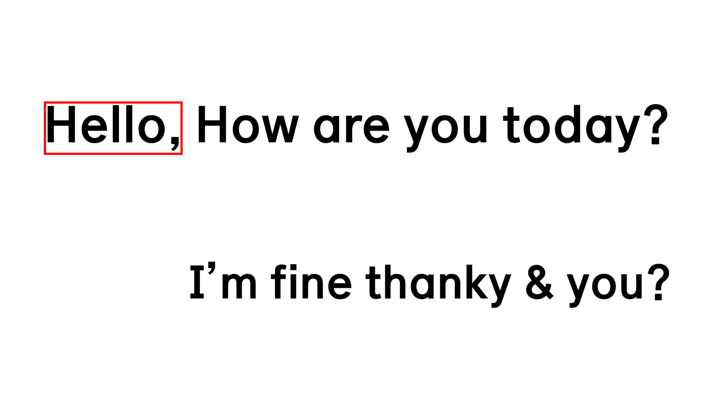
OCR Box
 | Text | Confidence
0 |  | -1
1 |  | -1
2 |  | -1
3 |  | -1
4 | Hello, | 95
5 | How | 96
6 | are | 96
7 | you | 96
8 | today? | 96
9 |  | -1
10 |  | -1
11 |  | -1
12 | I’m | 84
13 | fine | 92
14 | thanky | 91
15 | & | 93
16 | you? | 96

Slide 26
EasyOCR

Slide 27
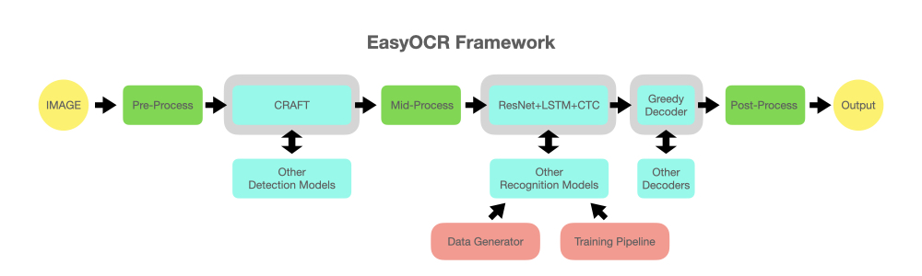
EasyOCR

Slide 28
Unstructured Partioning

Slide 29
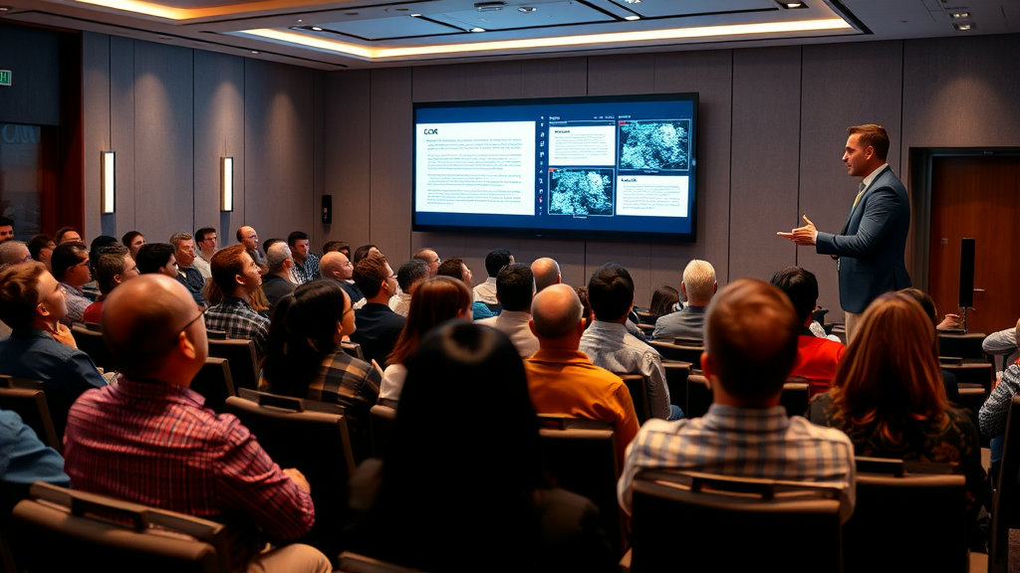
04
결론 및 향후 방향성

Slide 30
성능 향상을 위한 이미지 전처리

Slide 31
현재 OCR의 한계점

Slide 32
이후.. 수집한 데이터는?

Slide 33
감사합니다 :>

